Slide 1
通用广告引擎的索引设计和性能优化
阿里妈妈事业部
师陀

Slide 2
Agenda
背景
索引设计和实现
遇到的问题
下一步工作
性能优化过程
性能优化小结
Q&A

Slide 3
背景
广告引擎的基本状况
  层级结构：
    广告主->广告计划->广告商品->竞价词

Slide 4
背景
广告引擎的基本状况
  层级结构：
    广告主->广告计划->广告商品->竞价词
  广告查询流程
    Query解析-> 倒排查询->过滤->算分->排序->拼装结果返回

Slide 5
背景
广告引擎的基本状况
  层级结构：
    广告主->广告计划->广告商品->竞价词
  在线查询流程
    Query解析-> 倒排查询->过滤->算分->排序->拼装结果返回
  索引数据：
    每天重建全量 + 实时更新增量

Slide 6
背景
广告引擎的基本状况
  层级结构：
    广告主->广告计划->广告商品->竞价词
  在线查询流程
    Query解析-> 倒排查询->过滤->算分->排序->拼装结果返回
  索引数据：
    每天重建全量 + 实时更新增量
  多条产品线，引擎技术有通用性

Slide 7
背景
一年前：
  使用搜索引擎isearch的索引内核 + 自己开发的辅表结构
  相对实现复杂，正排读接口不清晰
  性能问题

Slide 8
背景
一年前：
  使用搜索引擎isearch的索引内核 + 自己开发的辅表结构
  相对实现复杂，正排读接口不清晰
  性能问题
重构：新的通用广告引擎（一期）
  索引支持主辅表结构
  只做广告引擎需要的功能
  目标：性能和可维护性

Slide 9
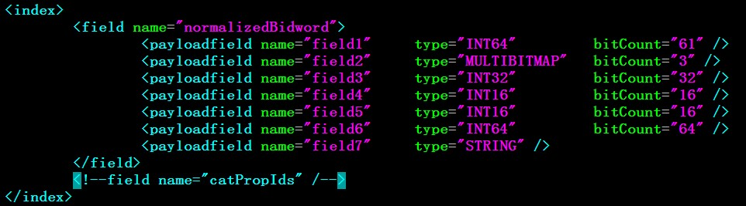
索引设计
倒排：全量 + 增量
  Payload字段可配置
  增量的多级可回收内存池

Slide 10
索引设计
正排：主/辅表结构
  多种值类型：bit/int8/int16/…/float/string
  多种字段类型：单值/固定多值/变长多值
  定长字段和变长字段的紧密存储
  Package
  表的关联
  字段平铺

Slide 11
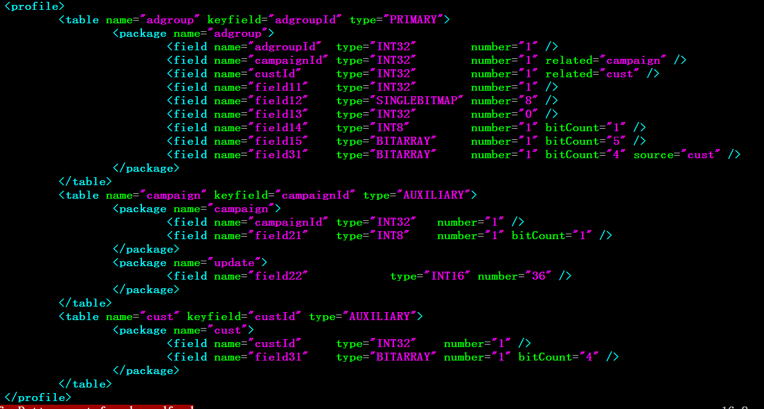
索引设计
正排：主/辅表结构
  多种值类型：bit/int8/int16/…/float/string
  多种字段类型：单值/固定多值/变长多值
  Package
  表的关联
  字段平铺

Slide 12
索引设计
正排
  多种值类型：bit/int8/int16/…/float/string
  多种字段类型：单值/固定多值/变长多值
  定长字段和变长字段的紧密存储
  Package
  表的关联
  字段平铺
  主/辅表 + keyId->docId的hash表 + DeleteMap

Slide 13
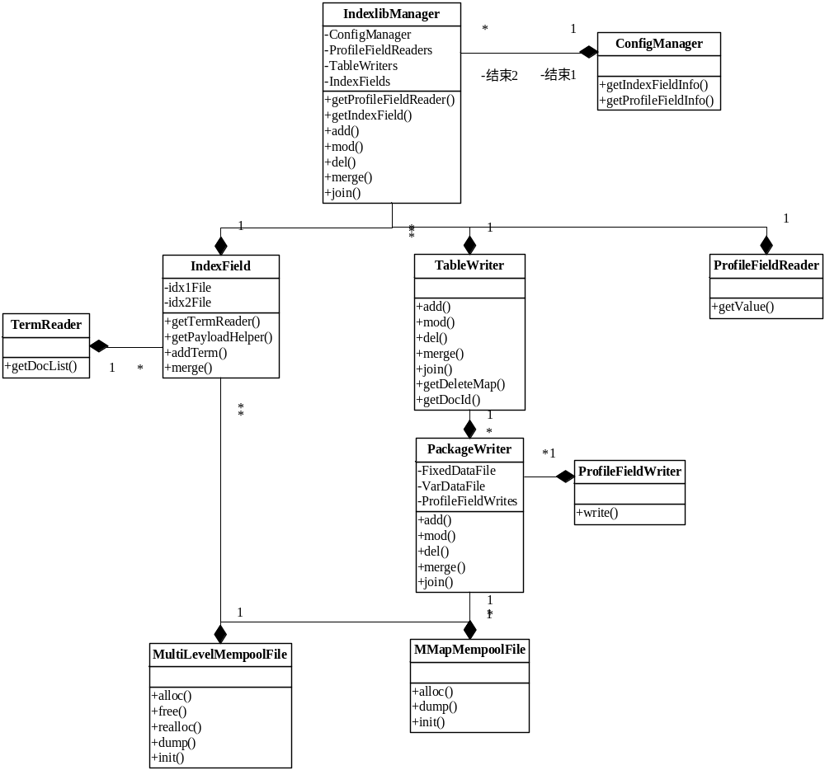
索引实现

Slide 14
索引实现

Slide 15
索引实现

Slide 16
索引实现

Slide 17
索引实现
其他
  TableWriter的其他成员
    DeleteMap
    KeyIdHashTable
  相关小工具：indexLibPrinter

Slide 18
遇到的问题（1）
Mmap的得失
  天然的弱持久化方案
  利用系统page cache管理数据局部性

Slide 19
遇到的问题（1）
Mmap的得失
  天然的弱持久化方案
  利用系统page cache管理数据局部性
  脏页回写不可控

Slide 20
遇到的问题（1）
Mmap的得失
  天然的弱持久化方案
  利用系统page cache管理数据局部性
  脏页回写不可控
    短期解决方案@2.6.18内核：flush_mmap_pages=0

Slide 21
遇到的问题（1）
Mmap的得失
  天然的弱持久化方案
  利用系统page cache管理数据局部性
  脏页回写不可控
    短期解决方案@2.6.18内核：flush_mmap_pages=0
  Page cache换入换出不可控

Slide 22
遇到的问题（1）
Mmap的得失
  天然的弱持久化方案
  利用系统page cache管理数据局部性
  脏页回写不可控
    短期解决方案@2.6.18内核：flush_mmap_pages=0
  Page cache换入换出不可控
    mlock：不符合极端情况的异常处理需求

Slide 23
遇到的问题（1）
Mmap的得失
  天然的弱持久化方案
  利用系统page cache管理数据局部性
  脏页回写不可控
    短期解决方案@2.6.18内核：flush_mmap_pages=0
  Page cache换入换出不可控
    mlock：不符合极端情况的异常处理需求
另外的解决方案：使用shm替换mmap，主动控制持久化和故障恢复

Slide 24
遇到的问题（2）
稳定性
  每天build全量的过程牵涉的系统太多太复杂
  故障恢复的能力需要加强
  解决方案：索引重整 + 索引压缩

Slide 25
遇到的问题（2）
稳定性
  每天build全量的过程牵涉的系统太多太复杂
  故障恢复的能力需要加强
  解决方案：索引重整能力 + 索引压缩
数据灵活性
  跟分布式build的结合
  批量更新能力

Slide 26
下一步工作
广告引擎设计时的各项指标优先级
  稳定性
  正确性
  灵活性
  问题定位能力
  性能

Slide 27
下一步工作
一期的新引擎还是很像搜索引擎
merger
searchNode
searchNode
searchNode
dispatcher

Slide 28
下一步工作
期望的广告引擎
merger
服务化的
searchNode
集群
searchNode
searchNode
searchNode
dispatcher
分布式
引擎索引数据中心

Slide 29
性能优化
目标：
  searchNode的单机qps优化，主要是cpu优化
方法：
  Perf 热点分析
  代码优化
  业务层优化
  索引数据层优化
  Cpu资源利用最大化

Slide 30
性能优化过程
 | 全量qps | 全量rt | 增量qps | 增量rt
BASE | 715 | 26ms
strncpy → memcpy | 1091 | 17ms
增加结果初选 | 1780 | 11ms
Partial_sort优化 | 1823 | 11ms
增加进程个数 | 3515 | 21ms | 2491 | 30ms
辅表数据平铺+bitFilter合并 | 3879 | 19ms | 2743 | 27ms

Slide 31
性能优化小结
工具帮助理解分析性能瓶颈，但不要仅对热点进行代码优化
  推荐Intel vtune的top-down视图

Slide 32
性能优化小结
工具帮助理解分析性能瓶颈，但不要仅对热点进行优化
  推荐Intel vtune的top-down视图
针对内核/硬件特性的优化需谨慎

Slide 33
性能优化小结
工具帮助理解分析性能瓶颈，但不要仅对热点进行优化
  推荐Intel vtune的top-down视图
针对内核/硬件特性的优化需谨慎
关注数据局部性和整体代码质量（CPI）

Slide 34
性能优化小结
工具帮助理解分析性能瓶颈，但不要仅对热点进行优化
  推荐Intel vtune的top-down视图
针对内核/硬件特性的优化需谨慎
关注数据局部性和整体代码质量（CPI）
Cpu压不上去的几种原因：
  并发压力不够
  网卡跑满/某个线程or进程的cpu跑满
  锁竞争
  strace + pstack + taskset + 逐个调高并发数

Slide 35
性能优化的下一步
数据局部性：全量数据重排
小库化：适应nehalem架构
资源管理系统

Slide 36
谢谢
Q&A

